Slide 2
تعريف المعلومة
المعلومة : لغة :هي خبر، نبأ أو معرفة تنتقل عبر وسائل الاتصال
اصطلاحا : هي معطيات أو تعليمات تنتقل داخل الجهاز
المعلومة: هي البيانات المتمثلة في الأرقام أو الحروف أو الرموز أو الكلمات القابلة للمعالجة بواسطة الحاسب مثل :الرقم( 65 ) أو كلمة حاسوب.
Notes:
المعطيات :هي معلومة مشفرة و مخزنة في ذاكرة الحاسوب

Slide 3
تعريف الإعلام الآلي :
الإعلام الآلي
؟
؟
آليــــــا
معلــومة
تعالج
…………………….

Slide 4
تعريف الإعلام الآلي :
INFOR MATIQUE
؟
؟
INFORMATION
AUTOMATIQUE
TRAITER
…………………….

Slide 5
تعريف الإعـلام الآلـــي:
هو علم يسمح بمعالجة المعلومات بطريقة آلية، وذلك باستعمال جهاز الكمبيوتر.
ميادين الإعلام الآلي:
التعليم عن بعد والمحاضرات
التجارة والمال والأعمال والبورصات والمناقصات والعروض التجارية
الطب والجراحة
الإحصائيات
الخدمات (البريد، القطار، الفنادق، السفارات، الإدارات...)
المراسلة والدردشة والمناقشة والتسلية
التخاطب المباشر (بالصوت والصورة)
الجامعات والمعاهد (شروط التسجيل، نتائج الامتحانات...)

Slide 6
يعتمد الإعلام الآلي على جزأين أساسين ومتكاملين هما:
الإعلام الآلي Informatique
البرمجيات
Logiciel
Software
العتاد(المكونات المادية)
Matériel
Hardware

Slide 7
المكونات المادية:
تعريف الحاسب الآلي:
هو جهاز إلكتروني يمكن برمجته لكي يقوم بمعالجة البيانات وتخزينها واسترجاعها وإجراء العمليات الحسابية والمنطقية عليها بدقة وسرعة فائقة.

Slide 8
طريقة الاشتغال: التنفيذ الآلي للأوامر بواسطة برنامج معلوماتي.
نتائج
معالجة
معطيات
تخزين

Slide 9
تاريخ الإعلام الآلي

Slide 10
صنعت أولى الحواسيب حوالي 1948، ومنذ ذلك التاريخ إلى حدود 1970، استعملت حواسيب معقدة جدا تتطلب كفاءة علمية دقيقة. كما أن ظهور الحواسيب رافقه ظهور ميادين جديدة للتشغيل لم تكن معروفة من قبل، مثل المبرمج المعلوماتي، ووظائف صيانة الحواسيب وإصلاحها...

Slide 11
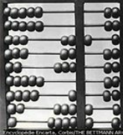
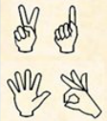
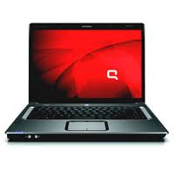
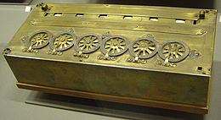

Slide 12
أجیال الكمبیوتر :
ظهر أول كمبيوتر بعد الحرب العالمية الثانية و بفضل جهود العلماء وصل إلى الشكل الذي نشهده اليوم ولقد مر بمراحل متتابعة من التطوير يمكننا التمييز بينها من حيث التقنية المعتمدة, الفترة الزمنية, الحجم, السرعة, التكلفة, السعة التخزينية و اسم المنتوج.

Slide 13
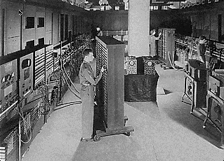
الجيل الأول 1945-1959:
الصمامات المفرغة
حجم كبير و وزن ثقيل
التكلفة مرتفعة جدا
سرعة بطيئة جدا
سعة التخزين صغيرة
لغة الآلة
UNIAC
Notes:
l’ENIAC (Electronic Numerical Integrator and Computer) 1946
300 tonnes et il occupe un espace de 135m2

Slide 14
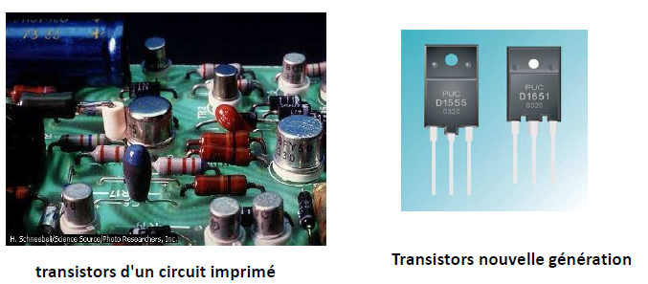
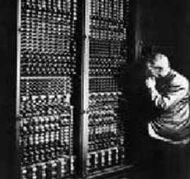
الجيل الثاني 1959-1965:
الترانزستور
حجم أقل من الجيل 1
انخفاض التكلفة
زيادة كبيرة في السرعة
زيادة في سعة التخزين
ظهور لغات البرمجة: Fortran, Cobol
IBM 1301

Slide 15
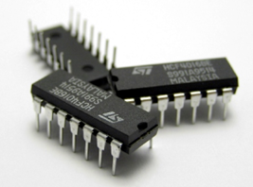
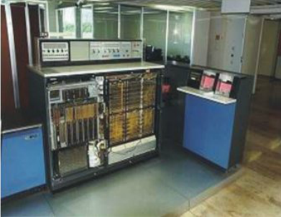
الجيل الثالث 1965-1970:
الدوائر المتكاملة
حجم أقل من الجيل 2
انخفاض التكلفة
زيادة هائلة في السرعة
زيادة كبيرة في سعة التخزين
ظهور Les Miniordinateurs
IBM 360

Slide 16
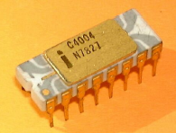
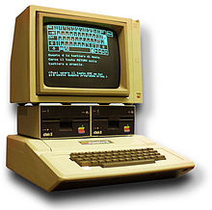
الجيل الرابع 1970-1980:
ظهور أول معالج
(Intel 4004 Microprocesseur)
حجم أقل من الجيل 3
انخفاض كبير في التكلفة
زيادة هائلة في السرعة
زيادة كبيرة في سعة التخزين
لغات برمجة راقية
ZX80 و APPLE II
Notes:
4 Ko de RAM

Slide 17
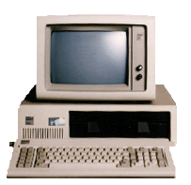
الجيل الخامس 1980-الآن:
الدوائر المتكاملة الكبيرة جدا
حجم صغير جدا
انخفاض كبير في التكلفة
سرعة هائلة جدا
سعة التخزين هائلة
لغات برمجة متطورة
أول حاسوب شخصي IBM PC سنة 1981
4,77Mhz,
16Ko de RAM extensible à 256Ko,
1 ou 2 lecteurs de disquettes 160Ko,

Slide 18
أنواع الحاسوب
الحاسبات
الصغيرة
Micro
Computers
محطات العمل
workstation
الخادم
Server
الحاسبات
المتوسطة
Mini
Computers
الحاسبات
الكبيرة
Main
Frames
الحاسبات
العملاقة
Super
Computer

Slide 19
حاسوب عملاق Super Computer
يتميز بالحجم الكبير والقدرة الفائقة والسرعة على المعالجة، حيث أنها تعتبر آلات سريعة جداً و لديها القدرة على تشغيل العشرات من البرامج في وقت واحد و تخزين كم هائل من البيانات و المعلومات.
لا يصلح للاستخدام الشخصي أو على مستوى مؤسسة محدودة
تتميز بامكانية ربطها بالمئات من الوحدات الطرفية.
تكلفتها باهظة جدا لذلك نجدها في الشركات الكبيرة مثل شركات التنقيب عن البترول.
Notes:
حاسوب خارق او ممتاز صنفت الحواسيب حسب الحجم و الاستعمال

Slide 22
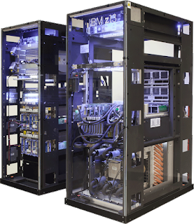
الحاسب الآلي الكبير Mainframe
ويسمى الحاسب الآلي المركزي حيث يستخدم لربط شبكة من الحاسبات الآلية على نطاق واسع قد يكون على مستوى مدينة كاملة أو شركة كبيرة وبه إمكانيات هائلة إلا أنها لا تصل إلى مستوى إمكانيات الحاسب الآلي العملاق. وهو النوع الشائع في الجامعات وشركات الطيران والاتصالات.

Slide 23
الحاسب الآلي المتوسط Mini computer
هو حاسب آلي ذو إمكانيات تؤهله لخدمة شبكة من الحاسبات الآلية على نطاق مؤسسة أو شركة صغيرة مميزاته:
أقل حجما و قدرة تخزينية و سرعة تشغيل من التي قبلها.
مناسبة للاستعمال للأعمال التجارية الصغيرة و المتوسطة.
تحتاج إلى عدد لا يتجاوز الثماني أفراد تقريبا للعمل عليها.
لكنه اصبح مهملا لأن الحاسوب الدقيق أصبح ذا قدرة فائقة توازي الحاسوب المتوسط.

Slide 24
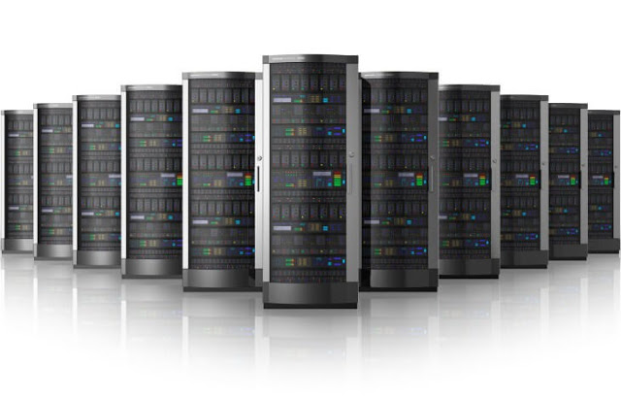
الحاسوب الخادِم Server): )هو الجهاز الرئيسيّ في الشّركات، والمصانع، والمؤسَّسات التعليميّة والطبيّة والأمنيّة، وتكون مواصفات الخادم الرئيسيّ عاليةً، أمّا سعره فباهِظ نوعاً ما.

Slide 25
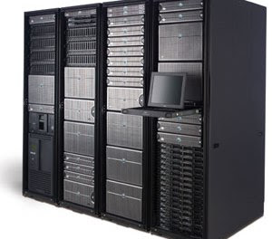

Slide 26
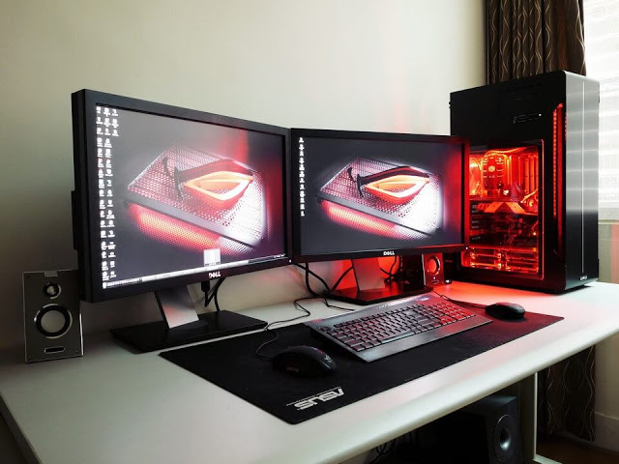
حاسوب محطّة العمل (Workstation): هو حاسوب مواصفاته عالية جدّاً؛ نظراً لاستخدامه في مجالات تتطلّب معالجة بيانات كبيرة الحجم، وسُرعةً كبيرةً في الأداء وإظهار النتائج، ويكون سعر هذا النّوع باهِظاً إلى حدٍّ ما، ويُستخدَم عادةً في تشغيل ألعاب الفيديو نظرا لأنه يمتاز بإمكانية عرض الرسوم أو الألوان بدقة عالية على شاشة عرض الجهاز.

Slide 27
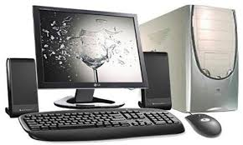
الحاسب الآلي الصغير او الدقيق Microcomputer الحاسبات الآلية الصغير لها عدة أشكال هي :
الحاسوب الشخصيّ Personal Computer): ) هو الحاسوب الخاصّ بشخص واحد؛ أي أنّ استعماله يتمّ من قِبَل فرد واحد، وتكون مواصفات هذا الجهاز قليلةً ومنخفضةً نوعاً ما.
Notes:
الصغير او الدقيق

Slide 28
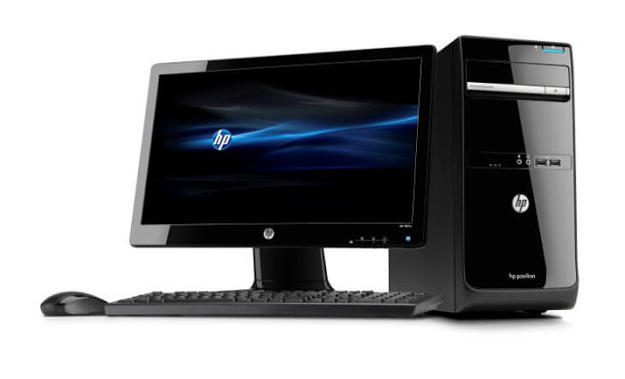
الحاسوب المكتبيّ (Desktop): هو نوع من أنواع الحواسيب المُستعمَلة في المكاتب، وهو يشبه الحاسوب الشخصيّ إلى حدٍّ ما، لكنّ مواصفاته تكون أعلى منه.

Slide 29
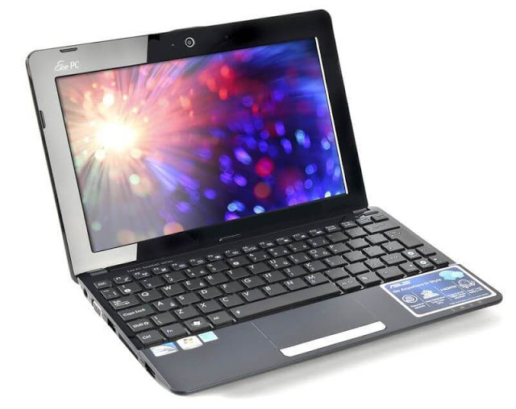
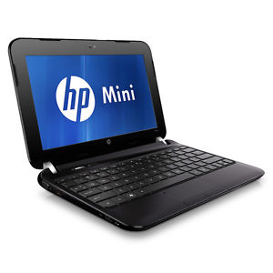
الحاسوب المحمول Laptop): ) هو حاسوب يتميّز بصِغَر حجمه وخِفّة وزنه مُقارنةً ببقيّة الأنواع، ويمكن حمله في أيّ مكان، ويكون هذا النّوع مُزوَّداً ببطاريّة قابلة للشّحن؛ أي أنّه يعمل فترةً زمنيّةً محدودةً دون وصْلِه بتيّار كهربائيّ.
Notes:
Mot composé de lap (« genou, giron ») et de top (« dessus »).

Slide 30
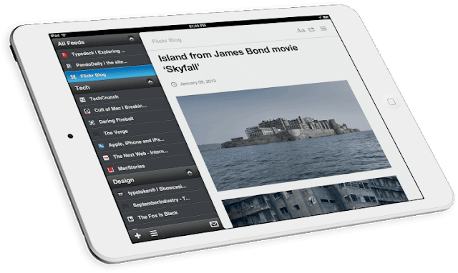
الحاسوب اللّوحي (Tables Computer): هذا النّوع عبارة عن شاشة تعمل باللّمس فقط، وتكون مكوّناته جميعها موجودةً داخلَها، أمّا مواصفاته فهي مُحدَّدة، وسعره رخيص نوعاً ما.

Slide 31
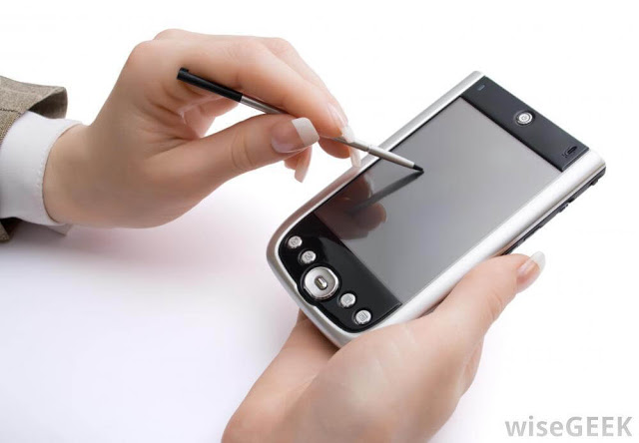
مساعد البيانات الشخصيّ (Personal Digital Assistants): هو حاسوب ذو حجم صغير جدّاً، ويُستخدَم لحفظ العناوين والمُلاحَظات بشكل رئيسيّ، ويعمل ببطاريّة تدوم ساعاتٍ طويلةً وقابلةً للشّحن.

Slide 32
مكونات الحاسوب
يتكون الحاسوب من:
الوحدة المركزية Unité centrale(central unit)
وحدات الادخال unité d’entrée(input units)
وحدات الإخراج unité de sortie (output units)
وحدات التخزين unité de stockage (storeage units)

Slide 33
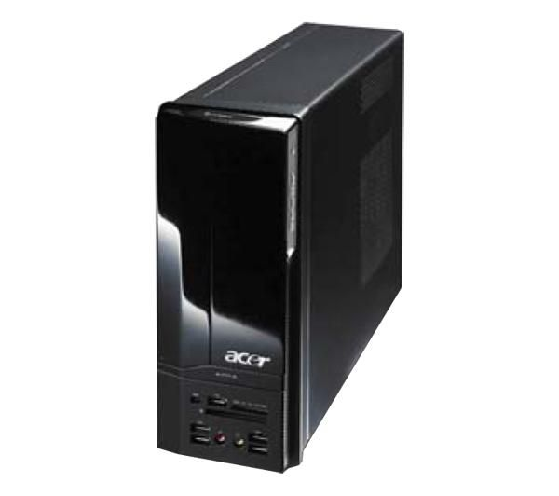
الوحدة المركزية
يطلق هذا الاسم على الصندوق الرئيسي الخاص بالحاسوب الشخصي والذي يحتوي على المكونات المختلفة التي يتألف منه الجهاز فتوجد بهذه الوحدة -اللوحة الأم
التي تحتوى على الأجزاء الرئيسية مثل المعالج وشرائح الذاكرة العشوائية ، ويوجد به أيضا مكونات أخرى مثل وحدات التخزين كالقرص الصلب ومشغلات الأقراص المرنة والمدمجة ...

Slide 34
من الأمام:
زر التشغيل
زر إعادة التشغيل
قاريء الأقراص المرنة
قاريء الأقراص المضغوطة

Slide 35
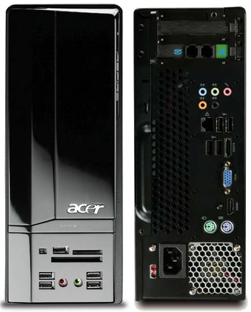
من الخلف:
تحتوي الوحدة المركزية على مختلف الروابط اللازمة لربطها مع مختلف الوحدات الأخرى مثل : الفأرة, لوحة المفاتيح...

Slide 36
المكونات الداخلية

Slide 37
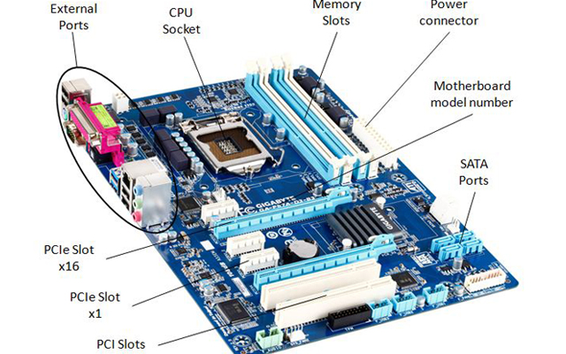
اللوحة الأم و هي بطاقة الكترونية كبيرة داخل الوحدة المركزية مهمتها ضم جميع العناصر لتسهيل نقل المعلومات بينها.

Slide 38
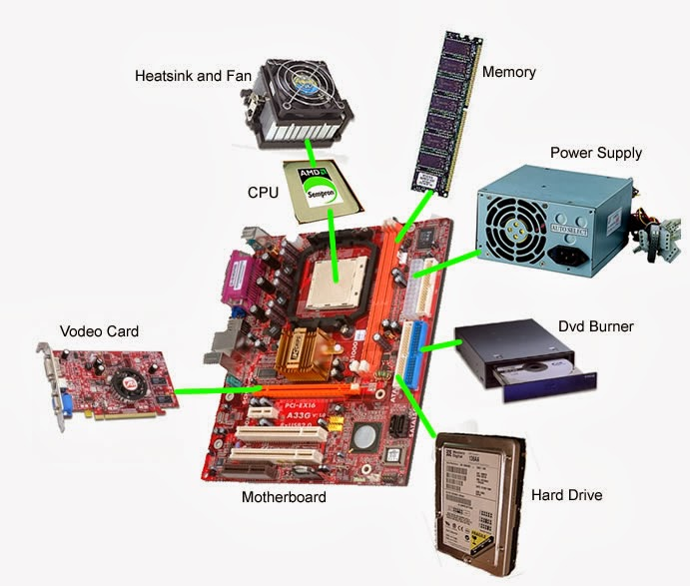

Slide 39
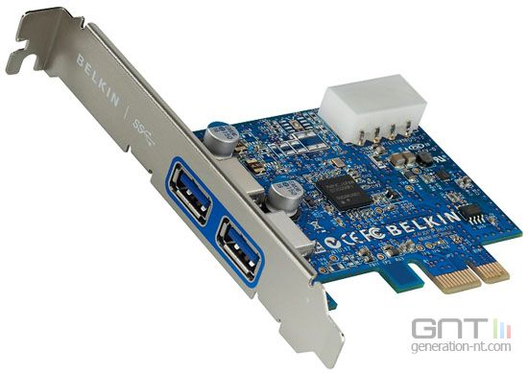
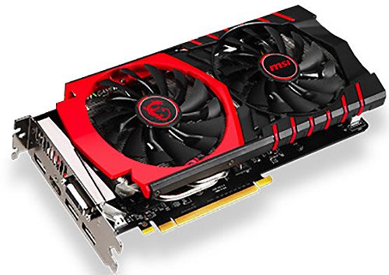
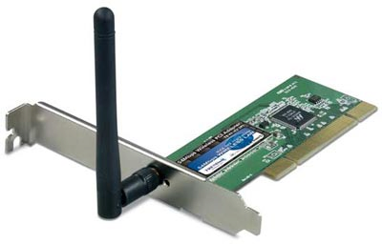

Slide 40
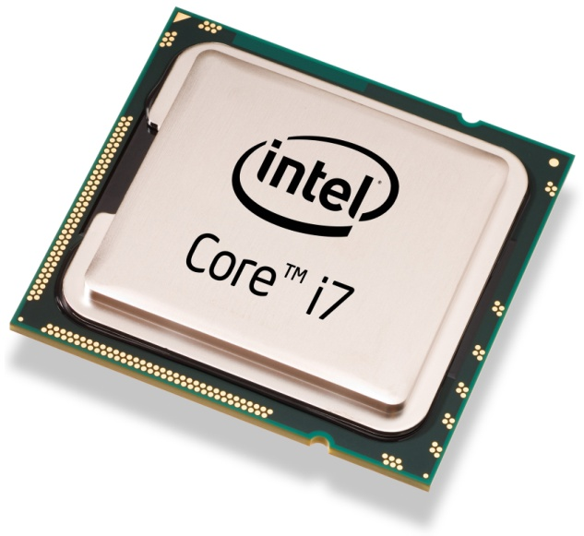
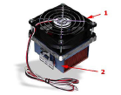
المعالج ( الوحدة المركزية للمعالجة) :
يقوم بتنفيذ البرامج و ذلك باستقبال و ارسال الأوامر على شكل تعليمات الى باقي الوحدات مثل :
الطابعة ،القرص الصلب ،..........الخ و يتكون من:
وحدة التحكم و المراقبة :
تتحكم و تراقب جميع الأعمال المنجزة في الحاسوب
وحدة الحساب و المنطق :
تقوم بجميع العمليات الحسابية و المنطقية

Slide 41
سرعة التنفيذ : و تقاس بالميغا هرتز (Mhz)
1 kilo hz = 1024 hz ≈ 1000 hz
1 Mega hz = 1024 kilo hz ≈ 1000000 hz
1 Gega hz = 1024 Mega hz ≈ 1000000000 hz

Slide 42
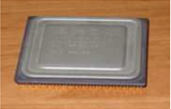
premier microprocesseur d'Intel
microprocesseur d'Intel nouvelle génération

Slide 43
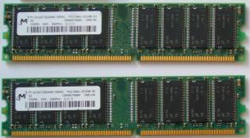
الذاكرة المركزية
الذاكرة الحية: RAM
وهي الذاكرة التي تخزن فيها المعلومات أثناء المعالجة،حيث أنها تمحى بمجرد انقطاع التيار الكهربائي
(mémoire volatile)
R
A
M
andom
ccess
emory
عشوائي
وصول
ذاكرة

Slide 44
الذاكرة الميتة: ROM
وهي ذاكرة ميتة لا يمكن تغيير محتواها، تحتوي على معلومات ضرورية لتشغيل الكمبيوتر والأجهزة الموصولة به أو ما يعرف بنظام الإدخال و الإخراج الرئيسي (Bios)
BIOS( Basic Input Output System)
وهي لا تمحى عند انقطاع التيار الكهربائي. (non volatile)
R
O
nly
M
emory
ead
للقراءة
فقط
ذاكرة

Slide 45
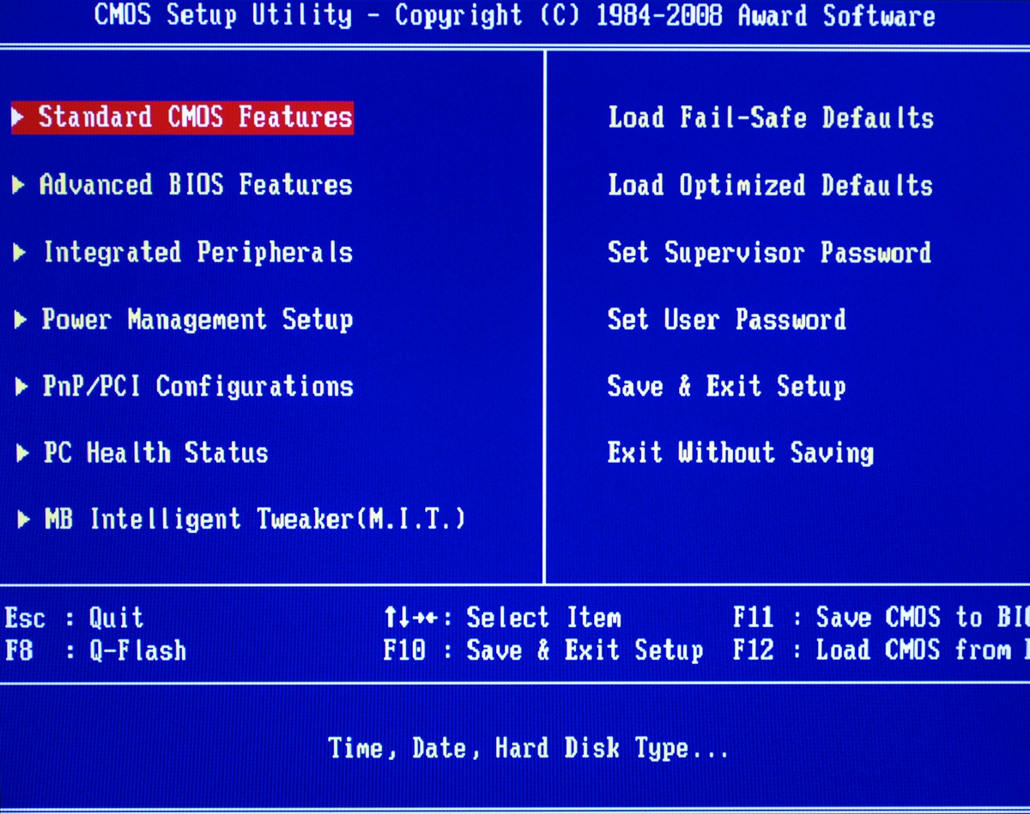

Slide 46
الذاكرة المخفـــــية : ذاكرة تساعد المعالج و تزيد في سرعة الحاسوب
معطيات
المعالج
ذ.مخفية
RAM

Slide 47
وحدات التخزين

Slide 48
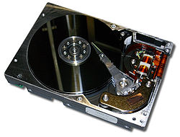
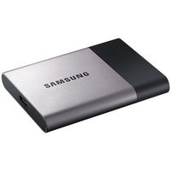
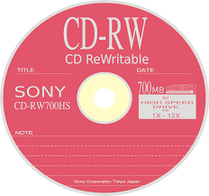
أ‌) الذاكرة الثانوية : هي عبارة عن الأقراص التي تخزن فيها المعلومات بصفة دائمة
القرص الصلب
Disque dur
الأقراص المضغوطة
CD-ROM; DVD-ROM

Slide 49
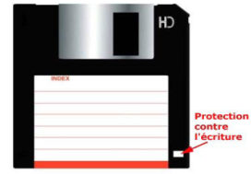
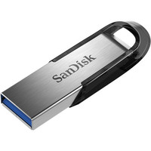
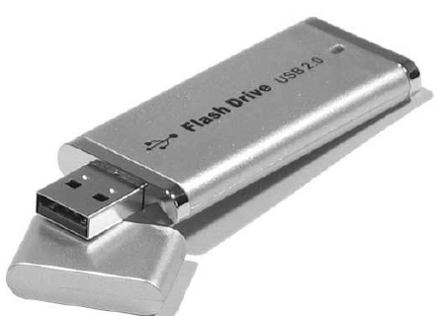
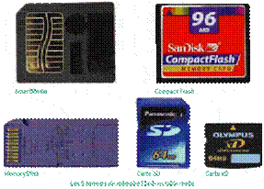
Disquette
الأقراص المرنة
Le flash disk
القرص فلاش
Les cartes mémoires
بطاقات الذاكرة

Slide 50
وحدة قياس الذاكرات:
وحدة قياس الذاكرات هي Octet (Byte) ونرمز له بـ: Ѳ
أما أصغر وحدة فهي البت Binary Digit Bit
1
0
1
1
0
1
1
0
بت
1 Octet يخزن 1 حرف
رقم
رمز
حرف أبجدي

Slide 51
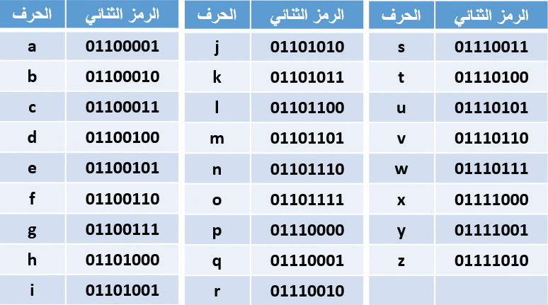
تمثيل الحروف في النظام الثنائي

Slide 52
مضاعفات الاوكتي
1 كيلو أوكتي Kilo Ѳ = 1024 أوكتي
1 ميقا أوكتي Méga Ѳ = 1024كيلو أوكتي
1 جيقا أوكتي Giga Ѳ = 1024 ميقا أوكتي
1 تيرا أوكتي Tira Ѳ = 1024 جيقا أوكتي
1 بيتا أوكتي Peta Ѳ = 1024 تيرا أوكتي
1 اكسا أوكتي Exa Ѳ = 1024 بيتا أوكتي

Slide 53
تطبيق
أردت نقل مجموعة من الملفات بواسطة قرص وامض (flash disk) سعته 4 جيقا أوكتي سعة هذه الملفات كالتالي:(Ø=Octet)
ملف 1 سعته: 2048KØ ملف 2 سعته: 1022MØ
ملف 3 سعته: 5GØ ملف 4 سعته: 1536MØ
هل يمكنك فعل ذلك مع التبرير؟

Slide 54
المحيطات Les périphériques :
هي كل جهاز يوصل بالكمبيوتر ويقوم بدور معين

Slide 55
وحدات الادخال:
هي الوحدات التي تتيح لك إدخال البيانات إلى الحاسب .

Slide 56
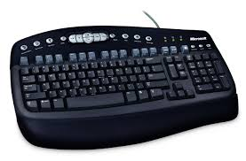
لوحة المفاتيح clavier تعتبر لوحة المفاتيح من الوحدات الرئيسية لإدخال البيانات إلى الحاسب، لذا فإن أغلب أجهزة الحاسب تحتوى على لوحة مفاتيح.
عدد اللمسات : عدد اللمسات و توجد نوعان 102/104 لمسة
نوعية اللوحة : يوجد نوعان
AZERTY نوع اوروبي بالفرنسية
QWERTY نوع امريكي بالانجليزية

Slide 57
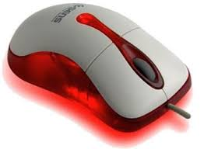
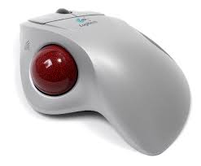
الفأرة souris لقد انتشر استخدام الفارة مع ظهور نظام التشغيل ويندوز وهى عبارة عن جهاز تأشير لتحديد العناصر على الشاشة
الكرة الدوارة trackball تستخدم بدلا من الفارة ويفضلها الكثيرون وخاصة مصممي الرسوم لما تعطى من تحكم أكثر وأسهل للعناصر على الشاشة

Slide 58
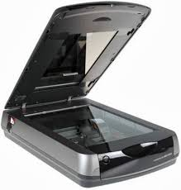
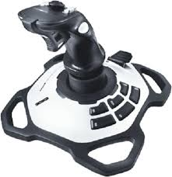
لوحة اللمس pavé tactile
تستخدم غالبًا مع أجهزة الكمبيوتر المحمول .
الماسح الضوئي Scanner
يتيح الماسح الضوئي إمكانية قراءة المواد المطبوعة ضوئيًا (الصور –الرسوم – الوثائق ....) ونقلها إلى جهاز الكمبيوتر وإجراء التعديلات عليها.
عصا التحكم Manette
وهى عبارة عن ذراع تستخدم لممارسة الألعاب وهناك أنواع عديدة منها وهى قابلة للحركة في جميع الاتجاهات وكلما زاد ثمنها زادات جودتها
وسهولة استخدامها .

Slide 59
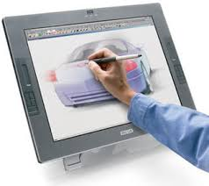
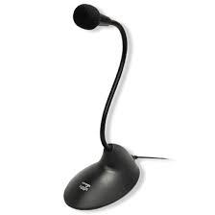
القلم الضوئي Stylo lumineux
هو قلم خاص يتيح للمستخدمين الإشارة إلى مواضع على الشاشة كاختيار القوائم والضغط على الايقونات .
الميكروفون Microphone
ويستخدم فى إدخال الصوت إلى الحاسب .
كاميرا الويب Web Cam
هي كاميرا فيديو تتصل بجهاز الحاسب لإرسال صور حية متحركة لكلا المستخدمين عبر الانترنت في الوقت نفسه.

Slide 60
وحدات الأخراج
هي الوحدات التي تتيح لك إخراج المعلومات من الحاسب إما في صورة مرئية أو مسموعة.

Slide 61
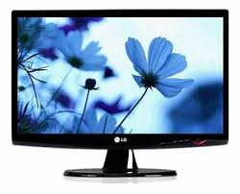
الشاشة
تعد أجهزة العرض مطلبًا رئيسيًا لا يمكن الاستغناء عنه .
الحجم : و يقاس قطريا ,وحدة قياسه هي البوس (Pouce)
1 بوس = 2,54 سم
نوعية الإظهار :
نوعية اللون الممكن اظهاره

Slide 62
الطابعات
طابعات الليزر
أغلب المستخدمين يفضلون طابعات الليزر لأنها تتميز بالسرعة والكفاءة.
طابعات نفث الحبر jet d’encre
السماعات
السماعات هي وحدة إخراج الصوت من الحاسب، اضافة الى مكبر الصوت.

Slide 63
وحدات الإدخال والاخراج
وتستخدم كوحدات إدخال وإخراج معًا مثل الشاشة باللمس، وجميع وحدات التخزين الثانوية تعتبر وحدات إدخال وإخراج معًا مثل الفلاش.

Slide 64
الوحدة المركزية Unité Centrale
المعالج Processeur
الذاكرة المركزيةM Centrale
وحدة المراقبة
U.A.L
وحدة التحكم U.C.
ذاكرة ميتة
ROM
ذاكرة حية
RAM
وحدات الربط
وحدات ادخال المعلومة
الفارة souris
لوحة المفاتيح clavier
الماسح الضوئي scanner
وحدات اخراج المعلومة
الشاشة Ecran
الطابعةُ Imprimante
مكبر الصوت haut parleur
الذاكرة الثانوية
القرص الصلب disque dur
الفلاش ديسك flash disk

Slide 65
مبدأ اشتغال الحاسوب:
إخراج
تحليل
إدخال
الشاشة
المعالج
لوحة المفاتيح
الفارة
دائم
التخزين
متبخر

Slide 66
مبدأ اشتغال الحاسوب:
وحدة المعالجة المركزية CPU
وحدة التحكم
Control Unit
وحدة الحساب و المنطق
ALU
وحدة إخراج
Output Units
وحدة الإدخال
Input Units
وحدة الذاكرة
Memory Unit
وحدة التخزين
Storage Unit

Slide 67
البرمجيات:
هي مجموعة البرامج(هو سلسلة من التعليمات تعطى للكمبيوتر لحل مسألة معينة) التي تسمح باستعمال الكمبيوتر. (نظم التشغيل – البرامج المساعدة – البرامج التطبيقية).
البرامج التطبيقية :
تخدم هذه البرامج هدفا معينا أُنشِئت من أجله، فهناك برامج متخصصة في المحاسبة، وأخرى في تنسيق النصوص والجداول، ومن أشهر هذه البرامج:
برامج معالجة النصوص.
برامج الجداول الحسابية.
برامج العروض التقديمية.وهي برامج تقوم بإنشاء العروض التقديمية، سواء التجارية أو العلمية، مع إمكانية استخدام النصوص والصور والتصاميم الجذابة وإمكانية اختيار التنسيق المناسب لطبيعة العرض ومن أشهر هذه البرامج برنامج Microsoft Power Point.
برامج قواعد البيانات.
برامج الرسوم.
الوسائط المتعددة وهي عبارة عن مجموعة من البرامج تجمع بين مجموعة من الوسائط، مثل الصوت والصورة والفيديو والرسم والنص بجودة عالية.

Slide 68
نظام التشغيل:
نظام التشغيل بصفة عامة هو عبارة عن وسيط بين مستخدم الحاسب الآلي وبين المكونات المادية لهذا الأخير, ووظيفته هو تمكين المستخدم من استخدام كافة القدرات المتاحة في المكونات المادية بكفاءة عالية.
نظام التشغيل

Slide 69
2- وظيفة نظام التشغيل
إعداد الحاسوب لبدأ التشغيل.
إدارة موارد الحاسوب (وحدات الادخال و الاخراج, المعالج ,الذاكرة , القرص الصلب, الأجهزة الملحقة).
إدارة برمجيات الحاسوب.
ترتيب أولوية التعامل مع الأوامر.
تسهيل التعامل مع الشبكات.
تنظيم وإدارة الملفات.

Slide 71
أشهر أنظمة التشغيل الخاصة بالحواسيب
MS-DOS
Windows
Unix
Solaris
IBM OS 2
Mac-OS

Slide 72
MS-DOS

Slide 73
Windows

Slide 74
Linux

Slide 75
Mac-OS

Slide 76
II- مفهوم التقسيم(Partitionnements)
تقسيم القرص يقصد بها تجزئة القرص الصلب إلى أقسام منطقية وكأننا حوّلنا القرص الواحد إلى عدة أقراص فيزيائية.

Slide 77
أهمية تقسيم القرص
يتم تقسيم القرص إلى عدة أقسام لكي يتم الاستفادة القصوى من مساحته.
إمكانية تركيب أكثر من نظام تشغيل.
توزيع الملفات على عدة أقسام يجعلها أكثر أماناً.

Slide 79
1980
1993
1995
1998
2001
2005
2009
2011
MSDOS
Windows 3.11
Windows 95
Windows 98
Windows XP
Windows Vista
Windows 7
Windows 8
مراحل التطور

Slide 80
تعريف MSDOS
هو نظام تشغيل غير بياني لا يعتمد على الفأرة ولا على الأيقونات وعند تشغيل الحاسوب تظهر لنا شاشة سوداء تعرض على المستعمل كتابة الأوامر وتنفيذها .

Slide 81
واجهة MSDOS

Slide 82
بعد إقلاع الحاسوب تظهر على الشاشة التعليمة التالية :
الضغط على أي مفتاح من لوحة المفاتيح

Slide 83
اختيار لغة الويندوز
النقر على التالي

Slide 84
84
النقر على تثبيت الآن

Slide 85
85
الموافقة على الشروط ثم النقر على التالي

Slide 86
86
*- اختيار نوع التثبيت : - ترقية (في حالة وجود نظام تشغيل سابق).
- تخصيص (تثبيت ويندوز جديد).

Slide 87
87
اختيار القرص المراد التثبيت عليه ثم النقر على التالي

Slide 88
88
التثبيت عند 42 %

Slide 89
89
اسم المستخدم بالحروف اللاتينية ثم النقر على التالي

Slide 90
90
كلمة المرور إذا أردت ذلك ثم النقر على التالي

Slide 91
91
كتابة الرقم التسلسلي للويندوز ثم النقر على التالي

Slide 92
92
النقر على اسألني لاحقا

Slide 93
93
اختيار المنطقة الزمنية و ضبط الوقت و التاريخ ثم النقر على التالي

Slide 94
94
إذا كان هذا الحاسب بالمنزل فانقرعلى Home Network

Slide 95
95
نهاية التثبيت و ظهور سطح المكتب

Slide 96
ضبط إعدادات النظام
لوحة التحكم
(panneau de configuration)

Slide 98
98

Slide 106
تقديم شاشة Windows Xp
الأيقونات
سطح المكتب
شريط المهام
الزر Démarrer

Slide 107
الأيقونات: هي الرموز التي تظهر على سطح المكتب وتمثل إما ملفات أو مجلدات أو برامج ...
يمكن حصر أنواع الأيقونات فيما يلي:
أيقونة نظام: مثل
أيقونة ملف أو برنامج مثل:
الاختصار: يسهل الوصول إلى الملف,ويتميز بوجود سهم صغير في الأسفل مثل:

Slide 108
عمليات على الأيقونات:
التحديد: و ذلك بوضع مؤشر الفأرة على أيقونة ما وضغط الزر الأيسر لها مرة واحدة و يلاحظ تغير لون الأيقونة و تميزها عن غيرها.
فتح أيقونة: يتم بالنقر المزدوج عليها بالزر الأيسر للفأرة .
سحب أيقونة: تسحب بالضغط عليها بالزر الأيسر للفأرة مع تحريكها دون رفع اليد.
الضغط بالزر الأيمن للفأرة: تظهر القائمة الاحتوائية menu contextuel تحتوي على كل العمليات التي يمكن إجراؤها على الأيقونة و تختلف هذه القائمة باختلاف مكان الضغط.

Slide 109
شريط المهام :Barre de taches
شريط في أسفل سطح المكتب يحتوي يسارا على الزر Démarrer الذي يسمح ببداية العمل و في أقصى اليمين يوجد الوقت الحالي و اللغة المستعملة في الكمبيوتر و كما يظهر عليه مختلف الإطارات النشطة.

Slide 110
الإطار أو النافذة Fenêtre Windows:
عند تشغيل أي برنامج أو فتح أي ملف، يظهر دائما على شكل إطار(نافذة) يشغل جزءا من الشاشة أو كلها.
كل الإطارات في Windows تتشابه وتحتوي على العناصر التي تظهر في الشكل الموالي على النافذة يمكن إجراء عدة عمليات.
شريط العنوان
زر الاختزال
زر التكبير و الاسترجاع
زر الإغلاق
شريط القوائم
شريط التمرير الأفقي والعمودي

Slide 111
علبة الحوارBoites de dialogue :
وهي عبارة عن نافذة تسمح بالحوار مع النظام مثل:
قائمة Démarrer :
هي القائمة التي تظهر عندما ننقر على الزر

Slide 113
تشغيل البرامج:
يمكن تشغيل أي برنامج متوفر على الجهاز بأكثر من طريقة أهمها:
من سطح المكتب:بعض البرامج عند تنزيلها توفر اختصار تلقائي على سطح المكتب و يمكن تشغيل البرنامج من خلاله.
من قائمة ابدأ: من قائمة ابدأ نختار كل البرامج ثم من خلال هذه القائمة نختار البرنامج المراد تشغيله.

Slide 114
تغيير خلفية الشاشة:

Slide 115
تنظيم المعلومات في الحاسوب:
جهاز الكمبيوتر
الحاسوب
قسم الأرشيف
A: C: D: E:
قاريء الأقراص
خزائن
المجلدات
علب أرشيف
الملفات
أوراق

Slide 116
الملفات والمجلدات:
الملفfichier :
كل عمل نقوم به على الكمبيوتر أو نستورده و نخزنه في الأقراص يسمى ملفا، سواء كان نصا أو صورة أو صوتا أو برنامجا ..... (مجموعة المعلومات ذات طبيعة واحدة )، نتعرف على الملف باسمه وشكل أيقونته مثل:
ملف Excel
ملف مضغوط
ملف Word
خصائص الملف :
الاسم
الزيادة
الحجم
تاريخ الانشاء

Slide 117
البرنامج | نوع الملف | الزيادة
Bloc-notes | نص كتابي | Txt
Word/Word Pad | مستند | Doc
Excel | ورقة حساب | Xls
Image viewer | صورة | Jpg
M Player | صوت مضغوط | Mp3
MPlayer | صوت عادي | Wav
MPlayer | فيديو | MPG AVI
Div X | فيديو مضغوط | MP4
Internet explorer | صفحة انترنيت | HTM
Acrobate reader | مستند محمول | PDF
MS Paint | رسم | Bmp

Slide 118
المجلدات: dossier
لتنظيم القرص و تسهيل البحث عن ملف أو معلومة يسمح لنا نظام التشغيل بإنشاء مجلدات في القرص حيث نضع فيها ملفات لها علاقة مع بعضها في نفس المجلد.
ويرمز للمجلد بالرمز:
ويمكن أن ننشأ مجلدات فرعية داخل هذا المجلد.
العمليات المختلفة على المجلدات و الملفات :
إنشاء مجلد أو ملف جديد.
معرفة خصائص ملف أو مجلد
تغيير اسم مجلد أو ملف.
حذف مجلد أو ملف.
نسخ أو نقل مجلد أو ملف.
البحث عن مجلد أو ملف.
إنشاء اختصار لملف أو مجلد.
طريقة عرض الملفات و المجلدات.

Slide 119
لوحة المفاتيح:

